Slide 1

EC)Basic 1주 차
21년도 학술부장 27기 김선휘

Slide 2
목차
오리엔테이션
Visual Studio 설치하기
Hello world! 출력
백준 사이트 소개
표준 입출력
자료형
연산자
입출력 문제풀이
조건문
과제

Slide 3

오리엔테이션
컴퓨터공학과 17학번 김선휘
Endless Creation 27기
2018. 1학기 EC 홍보부장
2020. EC 학술부장
Unity, 보안

Slide 4
오리엔테이션
1주차 : OT, 표준 입출력, 연산자, 조건문, 입출력 문제풀이 과제 : 조건문 문제 풀어오기
2주차 : 조건문 문제풀이, 반복문, 함수
과제 : 반복문 문제 풀어오기
3주차 : 반복문 문제풀이, 배열, String
과제 : 배열 문제 풀어오기
4주차 : 구조체, 포인터, 파일입출력

Slide 5
Visual Studio 설치하기
https://visualstudio.microsoft.com/ko/
위 링크에 접속(Microsoft 공식 소프트웨어 사이트)
Windows, macOS 등 환경에 맞춰 설치
EC)Basic은 Windows기준( Visual Studio 2019 community )으로 진행

Slide 6
Hello World! 출력
#include <stdio.h>
int main() {
printf(“Hello World!\n”);
return 0;
}

Slide 7
백준 사이트 소개
https://https://www.acmicpc.net/
국내 최대의 알고리즘 문제풀이 사이트
EC)Basic은 백준 사이트의 기초적인 문제풀이와 함께 진행
https://solved.ac 사이트와 연동하여 랭크 티어를(like LOL) 알 수 있음

Slide 8
표준 입출력
변수 선언
자료형 변수이름;
자료형 변수이름 = 변수값;
예시)
int number = 10;
char score;
처음 선언할 때 값을 지정해주지 않으면 쓰레기값이 들어감

Slide 9
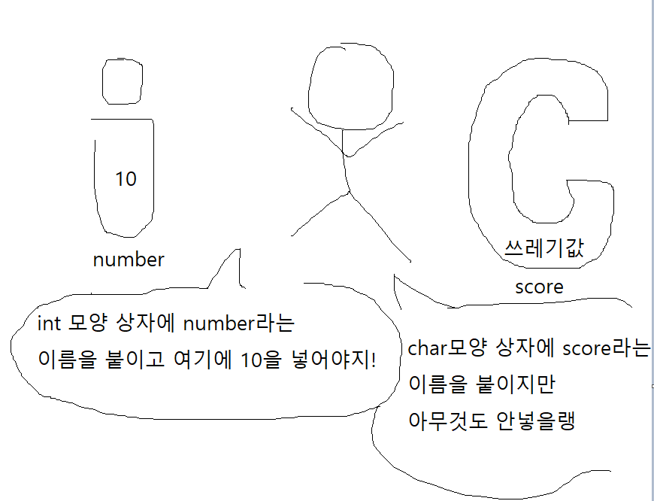
표준 입출력

Slide 10
표준 입출력
표준 출력
명령프롬프트(CMD) 환경에 출력
printf(“Hello World!“);
printf(“저는 %d살이고 싶습니다\n“, 20);
표준 입력
명령프롬프트(CMD) 환경에서 입력을 받음
scanf(“%d“, &number);
가장 많이 쓰여서 “표준” 입출력이 아니고
CMD환경에서 입출력을 하므로 “표준”입출력임
%d랑 \n은 뭐고 number앞에 &는 또 뭐에요?

Slide 11
표준 입출력
포맷 지정자(String Format)
%d : 10진수 정수
%o : 8진수 정수
%x, %X : 16진수 정수
%f : 실수
%c : 문자
%s : 문자열

Slide 12
표준 입출력
포맷 지정자(String Format)
int haebaragi = 18;
printf(“꼭 그렇게… 다 가져가야만 %s, 이 %d색히들아!\n”, “속이 후련했냐!”, haebaragi);
int number;
scanf(“%d“, &number);
입력을 받을 때는 변수 앞에 &를 붙여줘야함

Slide 13
표준 입출력
이스케이프 시퀀스(Escape Sequence)
\n : 줄바꿈(개행)
\t : 탭
\’ : ‘ 출력
\” : “ 출력
\\ : \ 출력

Slide 14
표준 입출력
이스케이프 시퀀스(Escape Sequence)
printf(“동해물과 백두산이
마르고 닳도록
하느님이 보우하사
우리나라 만세“);
출력)
동해물과 백두산이마르고 닳도록하느님이 보우하사우리나라만세
????
printf(“동해물과 백두산이\n
마르고 닳도록\n
하느님이 보우하사\n
우리나라 만세“);
출력)
동해물과 백두산이
마르고 닳도록
하느님이 보우하사
우리나라만세

Slide 15
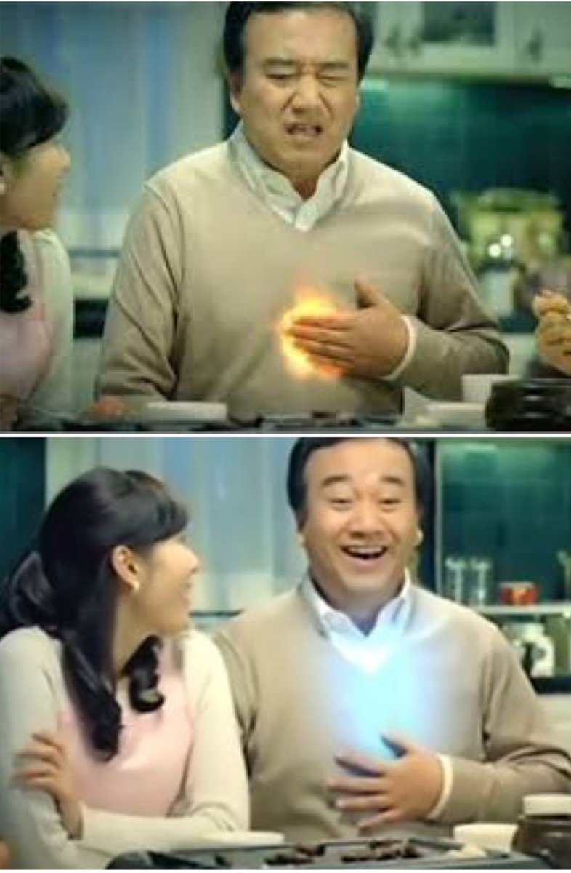
표준 입출력
이스케이프 시퀀스(Escape Sequence)
printf(“제 친구는 이렇게 말했습니다. “너 이렇게 살면 진짜 뒤진다“라고 말이죠“);
에러발생, 큰 따옴표가 중복됨
printf(“제 친구는 이렇게 말했습니다. \“너 이렇게 살면 진짜 뒤진다\“라고 말이죠“);
해결

Slide 16
자료형
자료형 |  |  | 설명 | 바이트 | 범위
정수형 | 부호있음 | char | 작은 정수 | 1 | -128~127
 |  | short | 살짝 작은 정수 | 2 | -32768~32767
 |  | int | 정수 | 4 | -2147483648~2147483647
 |  | long | 큰 정수 | 4 | 2147483648~2147483647
 |  | long long | 매우 큰 정수 | 8 | -9223372036854775808 ~9223372036854775807
 | 양수 | unsigned char | 양의 작은 정수 | 1 | 0~255
 |  | unsigned short | 양의 살짝 작은 정수 | 2 | 0~65536
 |  | unsigned int | 양의 정수 | 4 | 0~4294967295
 |  | unsigned long | 양의 큰 정수 | 4 | 0~4294967295
 |  | unsigned long long | 양의 매우 큰 정수 | 8 | 0~18446744073709551615

Slide 17
자료형
자료형 |  | 설명 | 바이트 | 범위
실수형 | float | 실수 | 4 | 1.175494e-38 ~3.402823e+38
 | double | 정확한 실수 | 8 | 2.225074e-308 ~1.797693e+308
 | long double | 더 정확한 실수 | 8 | 2.225074e-308 ~1.797693e+308

Slide 18
연산자
산술 연산자
+ : 덧셈
- : 뺄셈
* : 곱셈
/ : 나눗셈
% : 나눗셈의 나머지(정수에서만 적용)

Slide 19
표준 입출력
산술연산자
int numA = 5;
int numB = 2;
printf(“%d”, numA+numB);
출력)
7
int numC = 12;
printf(“%d”, numC+5);
출력
17

Slide 20
표준 입출력
산술연산자
int numA = 5;
int numB = 2;
printf( “%d”, numA / numB );
출력)
2
double numA = 5.0;
double numB = 2.0;
printf( “%f”, numA / numB );
출력)
2.5
int numA = 5;
int numB = 2;
printf( “%d”, numA % numB );
출력)
1

Slide 21
연산자
관계 연산자
a == b : a와 b가 같다( 대입 연산자인 =과 구별!!! )
a > b : a가 b보다 크다
a >= b : a가 b보다 크거나 같다
a < b : a가 b보다 작다
a <= b : a가 b보다 작거나 크다

Slide 22
연산자
논리 연산자
조건1 && 조건2 : 조건1과 조건2를 모두 충족
조건1 || 조건1 : 조건1, 조건2 둘 중 하나를 충족
!조건1 : 조건1의 반대

Slide 23
입출력 문제 풀이
boj.kr/2588
boj.kr/10869
boj.kr/10430

Slide 24
조건문
if문
if( 조건1 ) {
수행내용...
}
else if( 조건2 ) {
수행내용...
}
else {
수행내용...
}

Slide 25
조건문
if문
입력한 수가 2의 배수인지 5의 배수인지 알려주는 프로그램
#include <stdio.h>
int main() {
scanf( “%d”, &number );
if( ( number % 2 == 0 ) && ( number % 5 == 0 ) ) {
printf( “number는 2와 5 모두의 배수입니다.\n” );
}
else if( ( number % 2 == 0 ) ) {
printf( “number는 2의 배수입니다.\n” );
}
else if( ( number % 5 == 0 ) ) {
printf(“number는 5의 배수입니다.\n”);
}
else {
printf( “number는 2의 배수도, 5의 배수도 아닙니다.\n” );
}
return 0;
}
else if 말고 그냥 if문 여러 개 쓰면 안돼요?

Slide 26
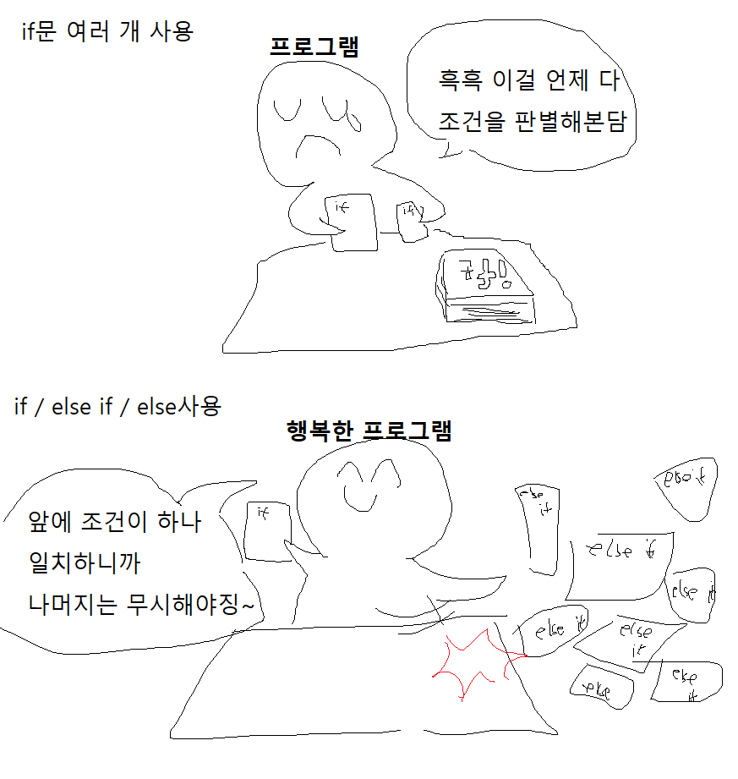
조건문
if문

Slide 27
조건문
switch문
switch( 변수 ) {
case 값1 :
수행내용...
break;
case 값2 :
수행내용...
break...
...
default :
수행내용...
break;
}

Slide 28
조건문
switch문
1~7의 숫자를 입력해주면 대응하는 요일을 알려주는 프로그램
#include <stdio.h>
int main() {
int dayNumber;
scanf( “%d”, &dayNumber );
switch( dayNumber ) {
case 1 :
printf( “월요일\n” );
break;
case 2 :
printf( “화요일\n” );
break;
...
default :
printf(“숫자에 대응되는 요일이 없습니다!\n”);
break;
}
return 0;
}
Q) 왜 case마다 break를 넣는거죠?
A) 어디 한번 빼고 돌려보세요

Slide 29
조건문
삼항연산자
변수 = (조건) ? (참일 때 대입할 값) : (거짓일 때 대입할 값)
double score;
char goodOrBad;
scanf( “%f”, &score );
goodOrBad = ( score > 2.5) ? ‘g’ : ‘b’;
학점(score)가 2.5 보다 크면 char goodOrBad 변수에
g(good), 낮으면 b(bad)가 대입됨

Slide 30
과제
백준 아이디 만들고 학술부장에게 알려주기
boj.kr/1330
boj.kr/2753
boj.kr/14681

